Slide 1
水泥与矿粉2023年销售分析
merge_datafarmes&DataDrivenForecast

Slide 2
CONTENT
01
02
03
04
05
06
销售概况
月度销售分析
客户需求分析
销售经理贡献分析
销售预测
总结与建议

Slide 3
销售概况
PART-01

Slide 4

总销售量
水泥总销售量 289806.24吨
矿粉总销售量 775511.67吨
总销售额
2023年总销售额
水泥 4.12亿元
矿粉 1.33亿元。

Slide 5
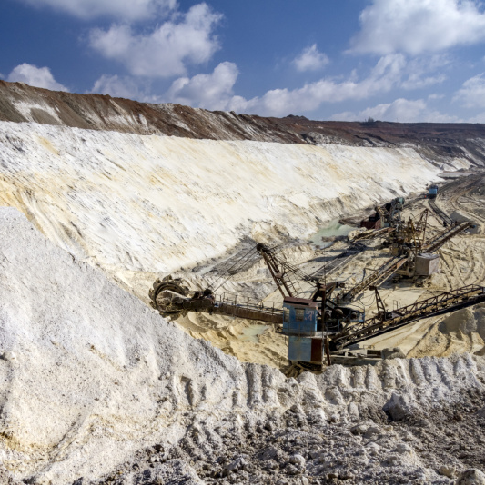
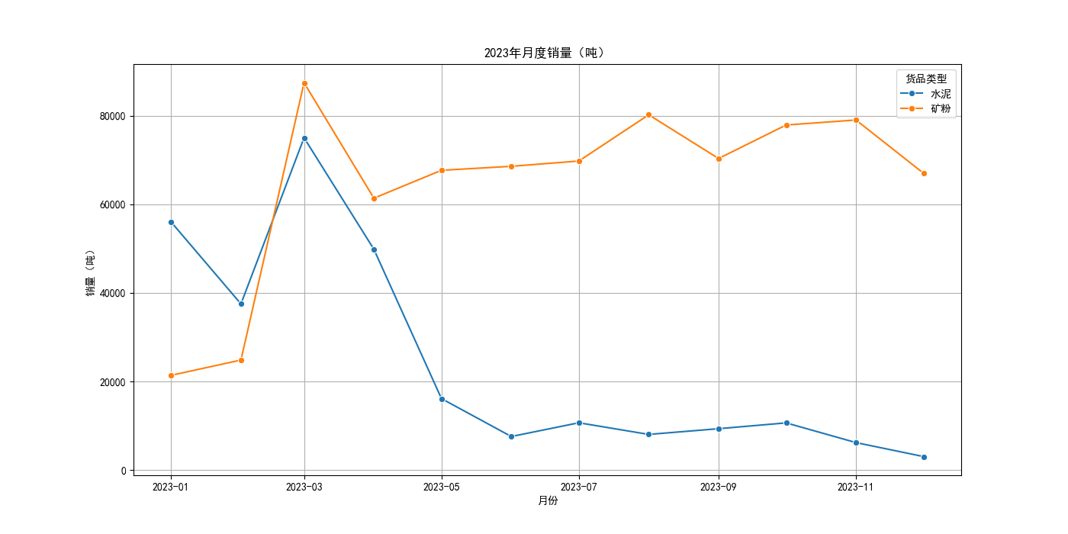
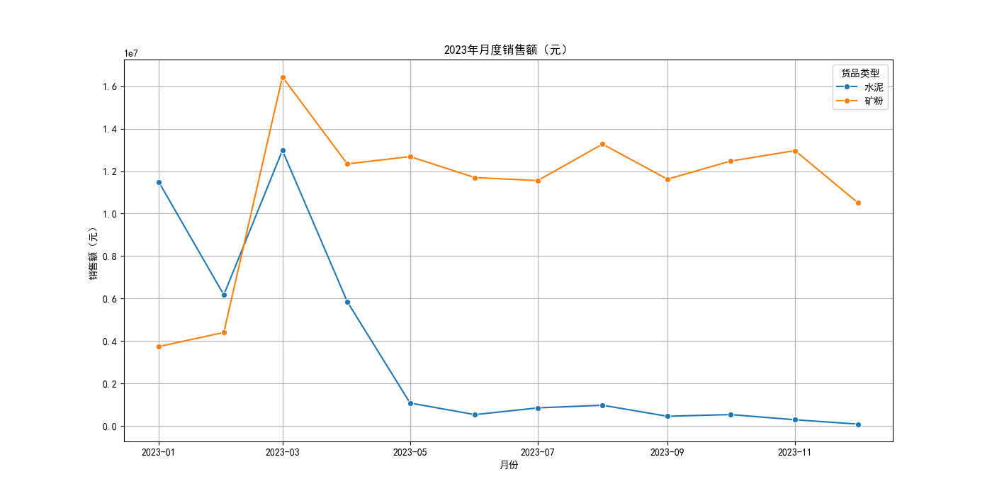
2023年平均单价（元/吨）：
水泥 230.917920
矿粉 173.227202

Slide 6

月度销量变化
销量波动情况
市场反应分析
单击此处输入你的项正文，文字是您思想的提炼，请尽量言简意赅的阐述观点。

Slide 7
客户需求分析
PART-02

Slide 8
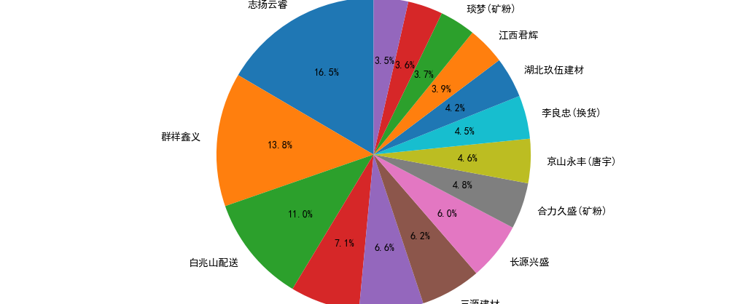
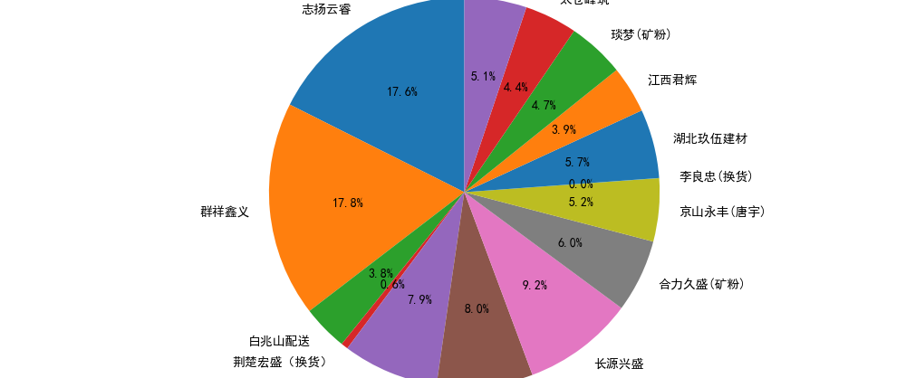
客户需求量统计
需求总量
统计2023年水泥与矿粉的总需求量，分析市场趋势。
需求分布
分析不同区域、行业对水泥与矿粉的需求分布情况。

Slide 9

重要客户常用配货方式
需求变化
客户对水泥与矿粉的需求逐渐从单一化向多元化转变，对品质和服务的要求也在不断提高。
三源建材 配送 (贸易+运输) 28346.54 5312864.10 730
1 京山永丰(唐宇) 自提 (贸易) 20788.87 3495231.93 576
2 华安水泥(新) 配送 (贸易+运输) 16191.21 3440362.20 428
3 合力久盛(矿粉) 配送 (贸易+运输) 21761.45 4039574.50 580
4 太仓峰筑 配送 (贸易+运输) 16397.31 2907057.60 416
5 志扬云睿 自提 (贸易) 75467.96 11750437.83 1863
6 李良忠(换货) 自提 (贸易+起驳) 20038.11 0.00 120
7 江西君辉 配送 (贸易+运输) 17798.49 2601833.65 446
8 湖北玖伍建材 配送 (贸易+运输) 19094.89 3825303.21 500
9 玉吉智遥（矿粉） 自提 (贸易) 30149.89 5307574.55 756
10 琰梦(矿粉) 自提 (贸易) 15020.89 2796547.75 465
11 琰梦(矿粉) 配送 (贸易+运输) 1744.74 360332.52 45
12 群祥鑫义 自提 (贸易) 47964.95 8116194.63 1266
13 群祥鑫义 自提 (贸易+起驳) 7198.91 2250461.50 156
14 群祥鑫义 配送 (贸易+运输) 7724.18 1557176.80 209

Slide 10
销售经理贡献分析
PART-03

Slide 11

销售经理销量贡献
销量贡献分析
分析销售经理在2023年水泥与矿粉销售中的业绩贡献，评估其销售策略和团队管理能力。

Slide 12

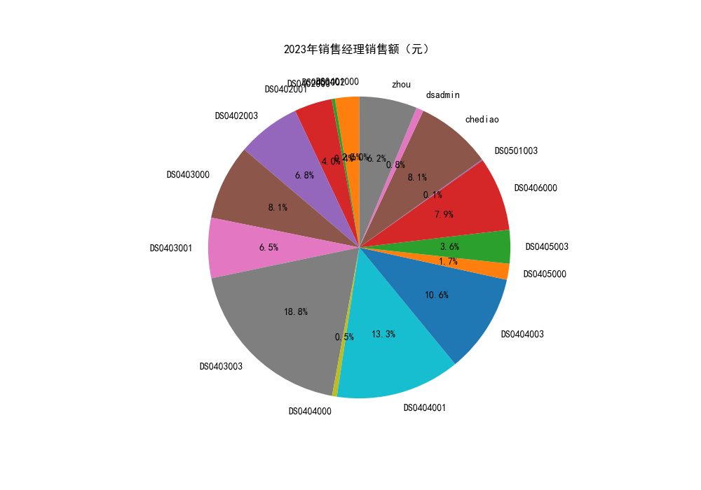
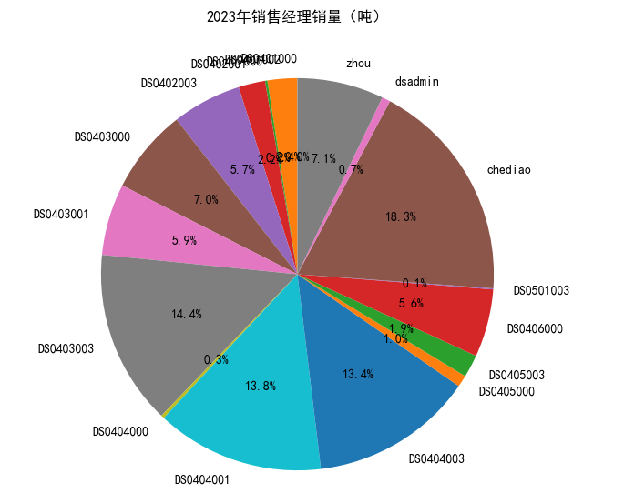
销售经理销售额贡献
单击添加文本具体内容，简明扼要地阐述您的观点
单击添加文本具体内容，请扼要阐述您的观点

Slide 13
销售预测
PART-04

Slide 14
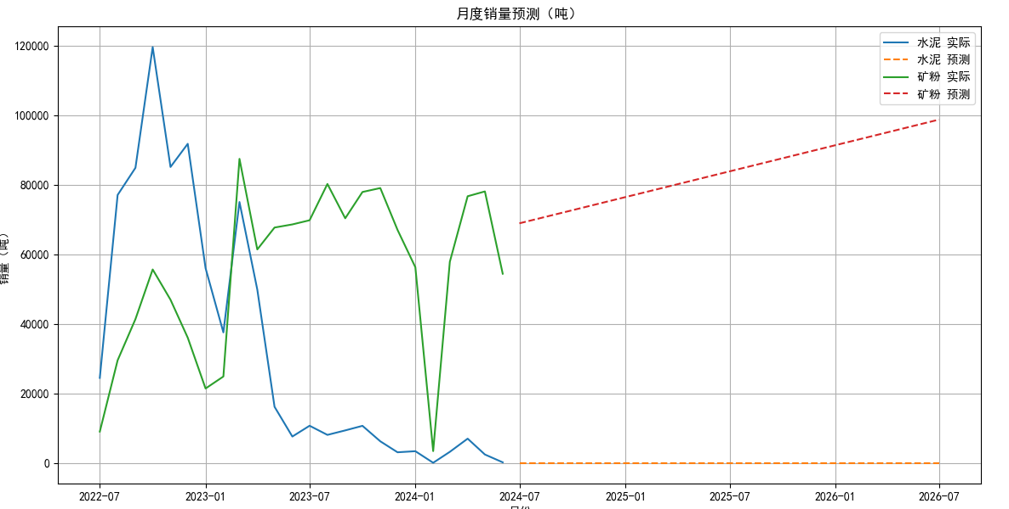

年度总销量预测
销量预测
基于历史数据，结合市场趋势，预测2024年末至2025年矿粉需求稳步提升。水泥需求将逐渐走低，我们最终将失去水泥的业务。

Slide 15

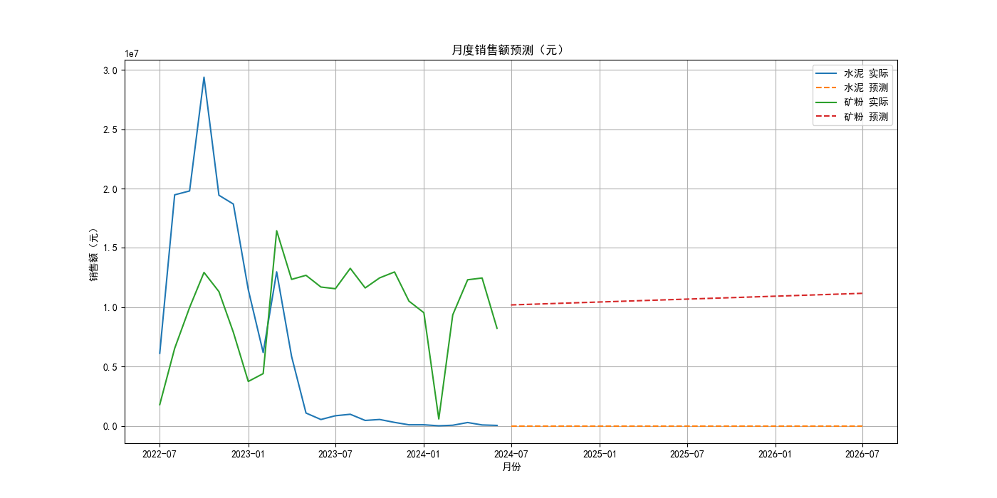
年度总销售额预测
总销售额预测
基于历史数据，预测2023年水泥与矿粉总销售额将增长10%，达到历史新高。

Slide 16
年度总销售额预测
销售额的预测和水泥几乎一致 但无疑水泥有着更大的利润
年度总销售额预测（亿元）：
66975262
销量增长率预测：
水泥 -100.000000
矿粉 58.741444

Slide 17
销量增长率预测
预测方法
基于历史数据和市场趋势进行销量增长率的预测。采用了机器学习算法将数据拆分为训练集和测试集，进行模型训练和评估。
建立线性回归模型并进行训练。
使用训练好的模型进行销量和销售额的预测，并确保预测值不为负。
使用均方误差（MSE）和R²评分来评估模型的性能。
预测结果
怀疑2023年数据出现问题 矿粉销量稳步提升时 水泥又为何销量几乎要消失

Slide 18
总结与建议
PART-05

Slide 19



销售情况总结
01
02
03
销售概况
市场趋势
建议措施
2023年仅对于矿粉来说销售稳步增长，但面临竞争加剧和成本上升的挑战。
市场将不断萎缩，地方财政的紧张且我国的大量基建维护成本逐渐走高，部分地区，新项目搁置。
加强产品研发，服务好核心客户，做好出入库管理，查明水泥销额下降严重的原因

Slide 20
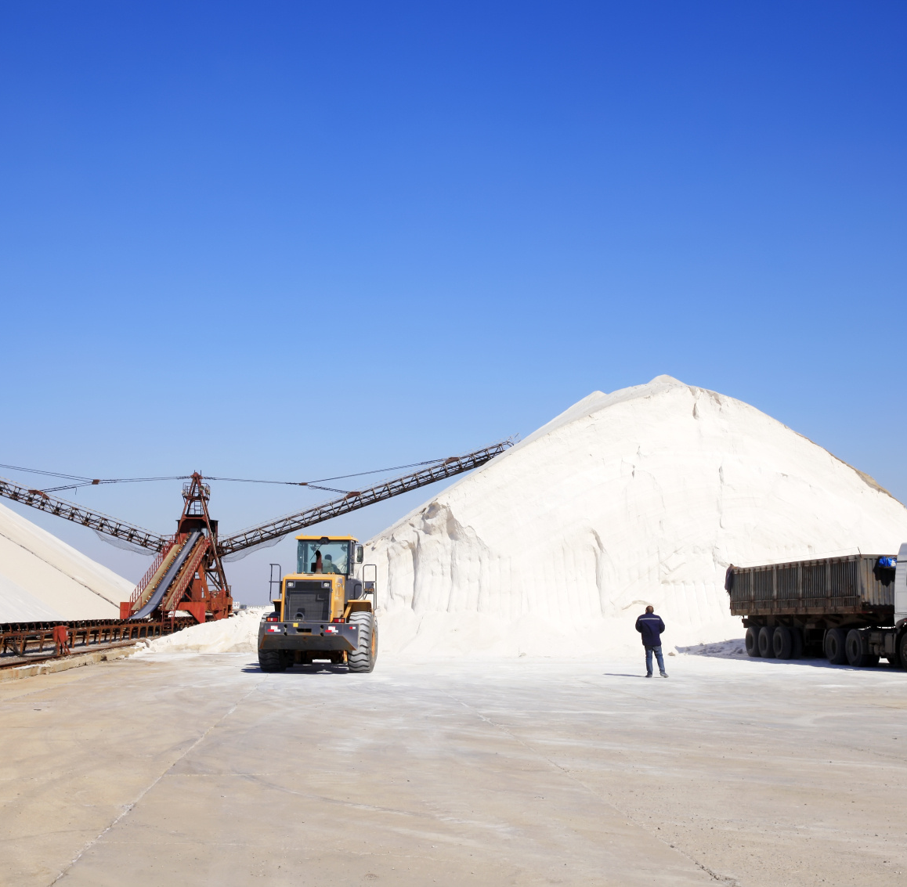
未来销售策略建议
销售策略
加强市场调研，精准定位目标客户，

Slide 21
谢谢
汇报人：WPS

